Slide 1
Y
Z
X
Ouverture_ecrant
A
d_ecrant
Nbr_pix_im_g
L_ecrant
α’
α
C
H
Ɣ
β
Nbr_pix_im_d
B
β’

Slide 2
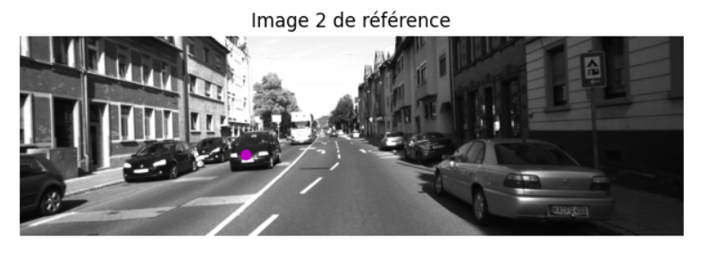
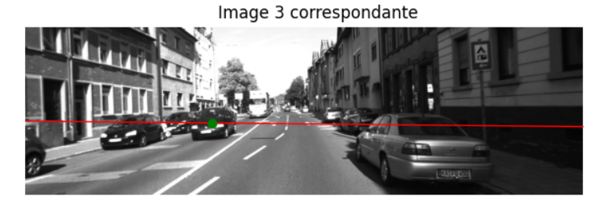
Avec droite épipolaire perte de précision

Slide 3
P = (X, Y, Z)
O1
[R2 t2]
[R1 t1]
O2
[R t]

Slide 4
[R1 t1]
[R21 t21]
Repère origine
[R2 t2]

